Slide 1
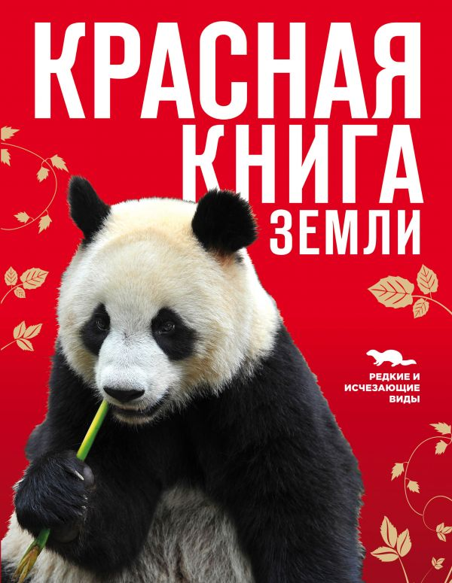
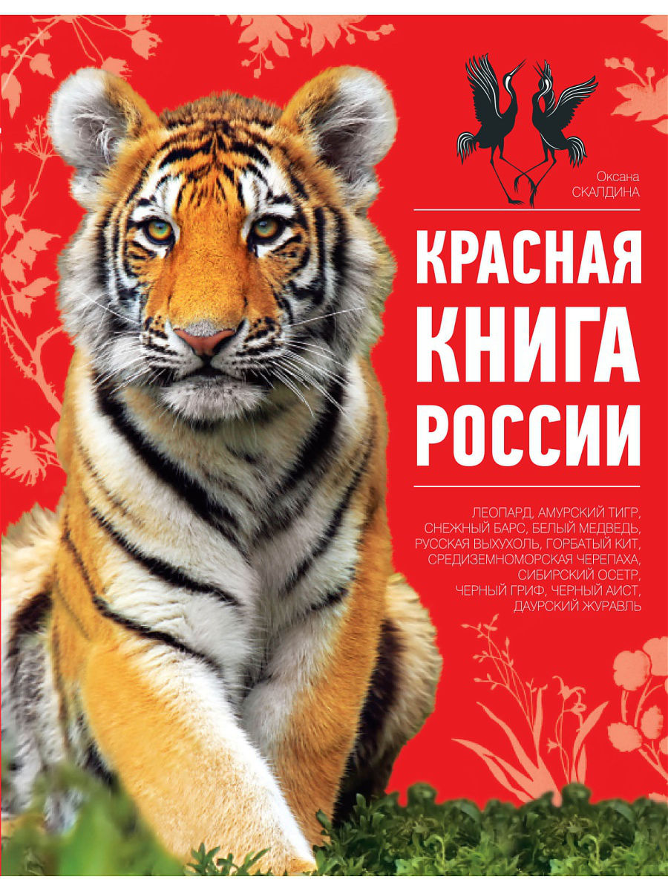
Красная книга
Расскажите детям
выполнила Дешина И.В.
воспитатель МБДОУ д/с № 100
г. Таганрога

Slide 2
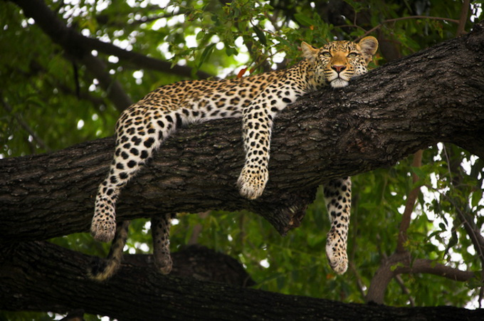
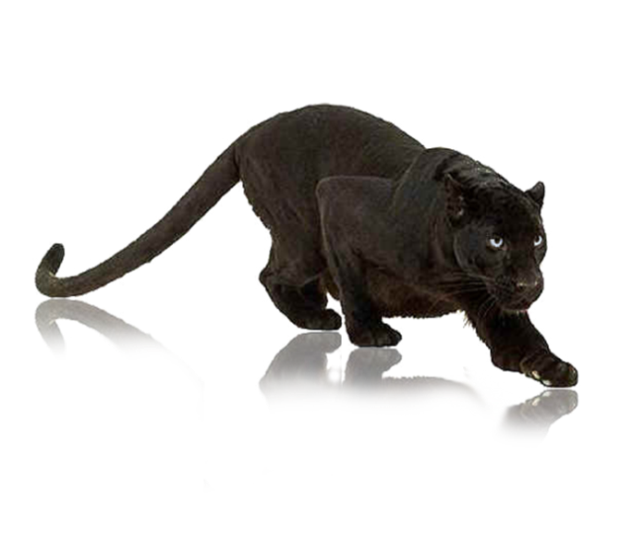
«Красная книга» - это список
редких и, находящихся под угрозой исчезновения, животных и растений. Так книга называется потому, что красный цвет означает сигнал опасности, заставляет своей яркостью обратить внимание на проблему, предостерегает людей от экологической опасности, возможных тяжелых последствиях, которые могут произойти с гибелью целых видов животных и растений. Каждая страница книги разного цвета: черная, желтая, красная, зеленая, серая или белая. А почему, вы узнаете, посмотрев презентацию дальше.

Slide 4
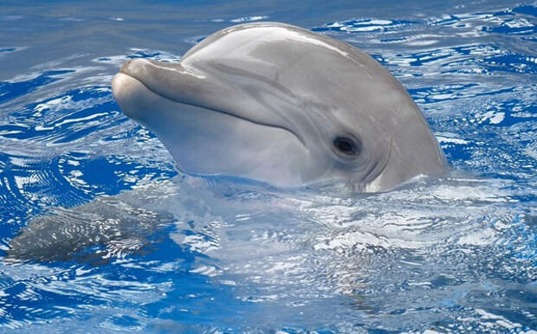
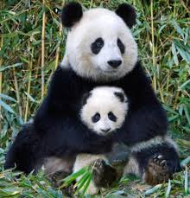
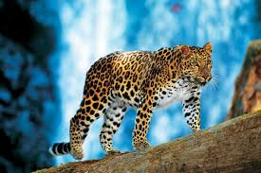
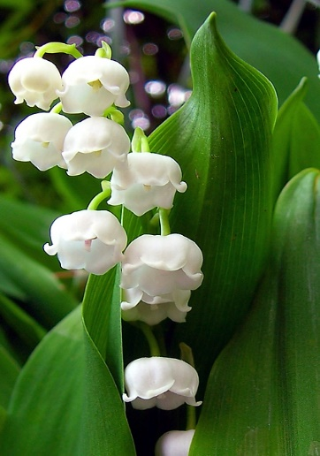
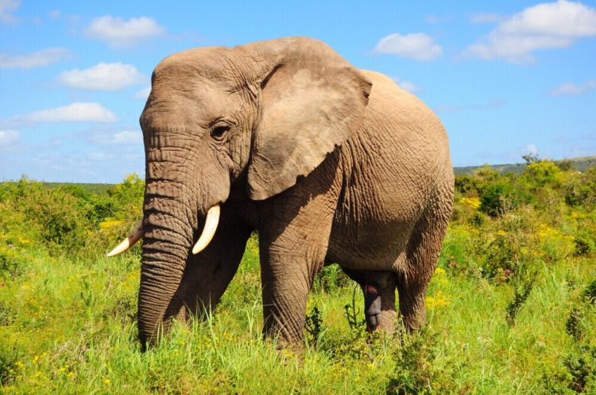
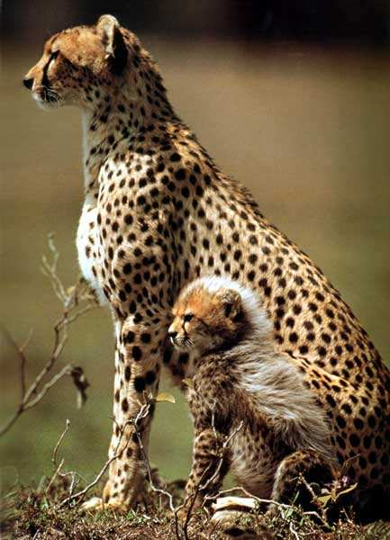
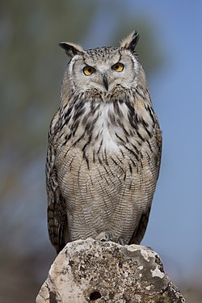
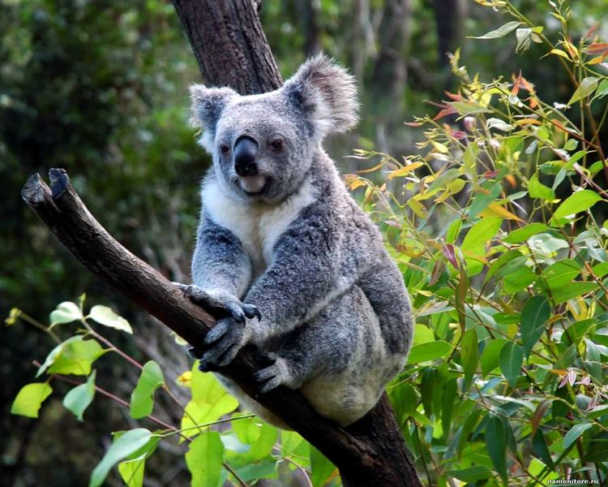
Красные страницы представляют редкие и исчезающие виды растений и животных
Серый дельфин
Леопард
Ландыш майский
Панда
Слон африканский
Коала
Гепард
Филин

Slide 5
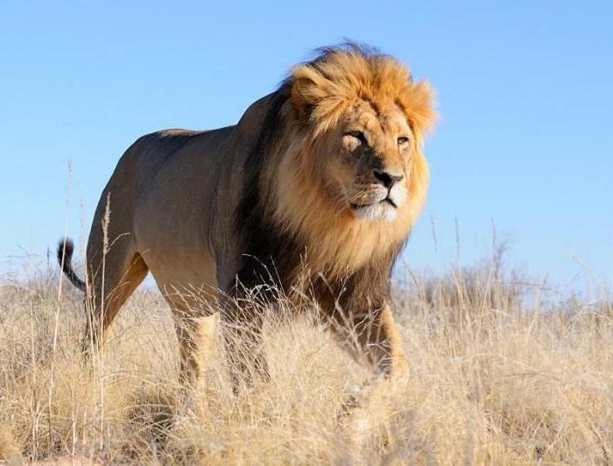
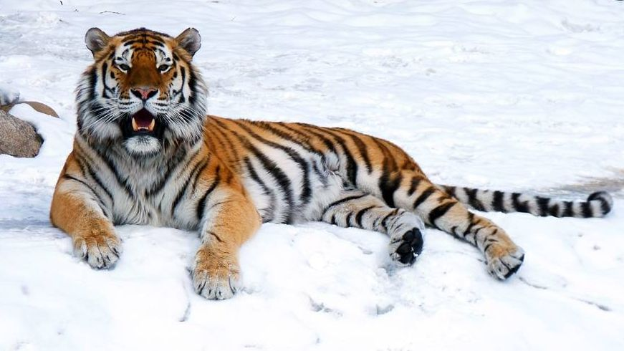
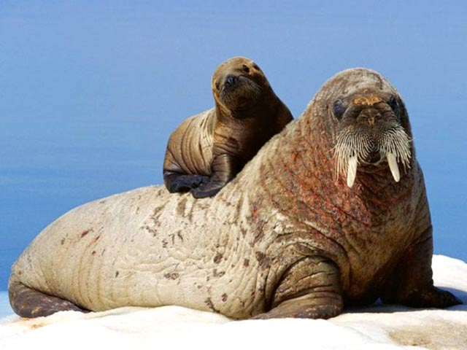
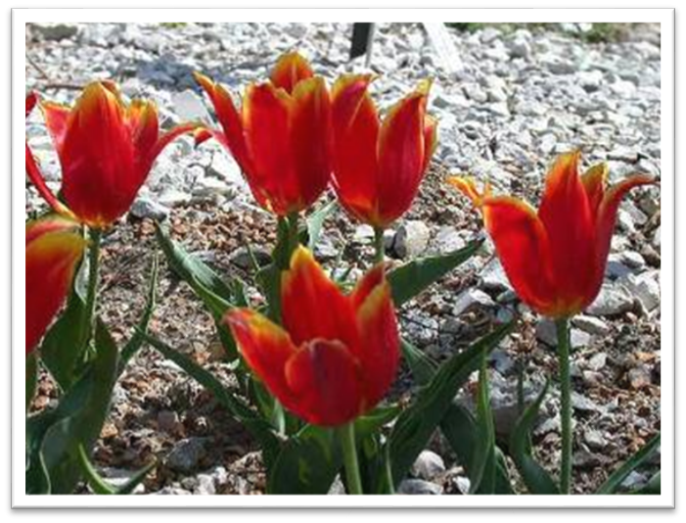
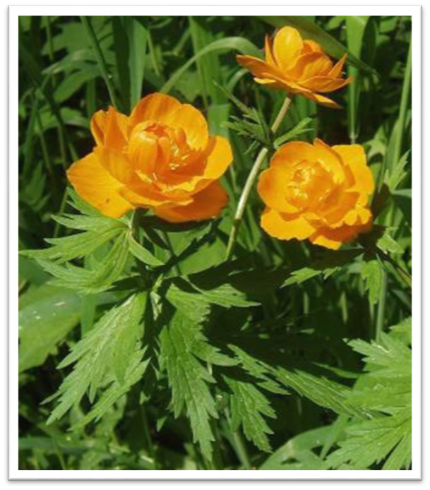
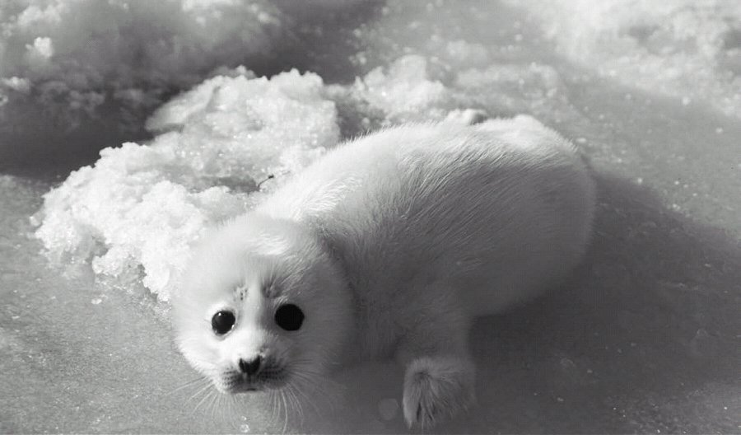
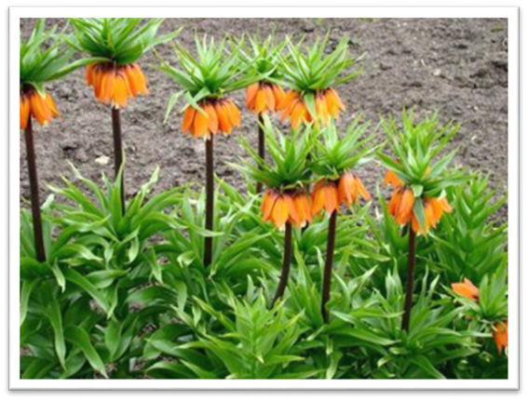
Желтые страницы рассказывают о тех видах животных и растений,
численность которых стремительно уменьшается
Лев
Амурский тигр
Морж
тюльпан шренка
Тюлень
рябчик большой
купальница

Slide 6
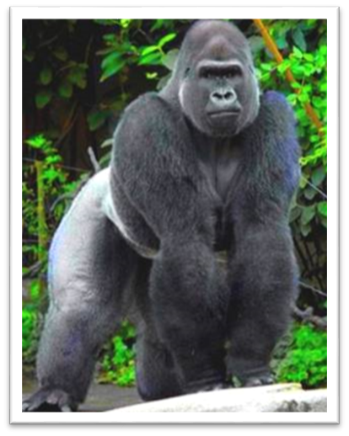
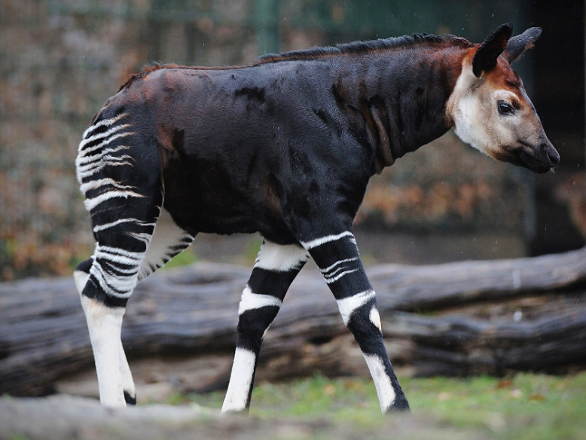
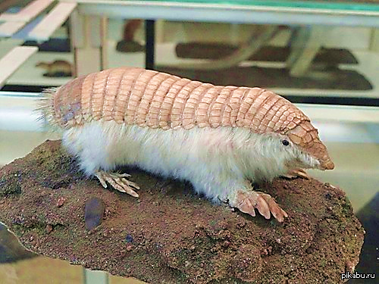
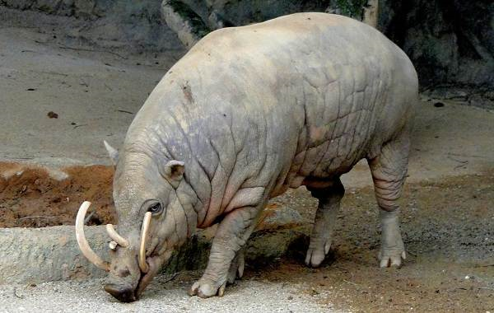
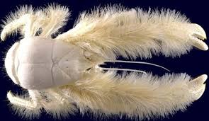
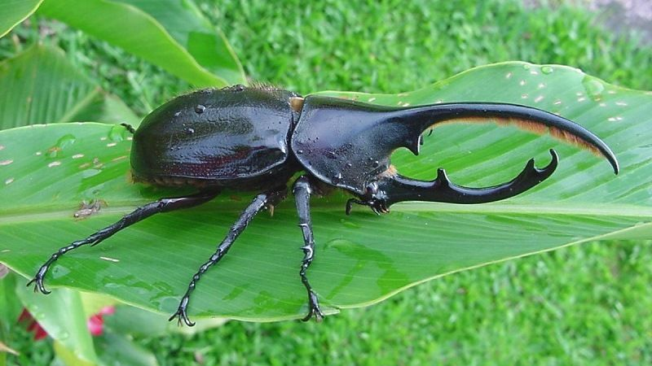
На серых страницах записаны виды животных, которые мало изучены,
места их обитания труднодоступны или точно не установлены
Окапи (лесной жираф)
Броненосец
горная горилла
Бабирусса
Жук Геркулес
Краб Йети

Slide 7
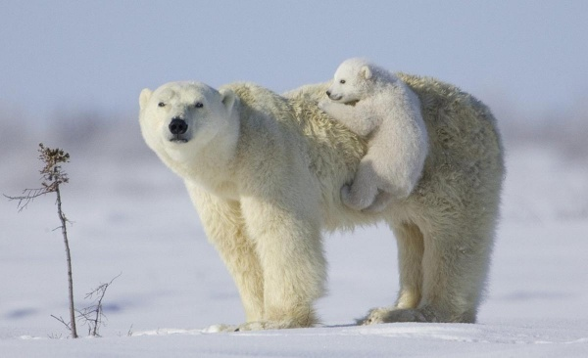
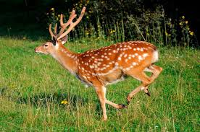
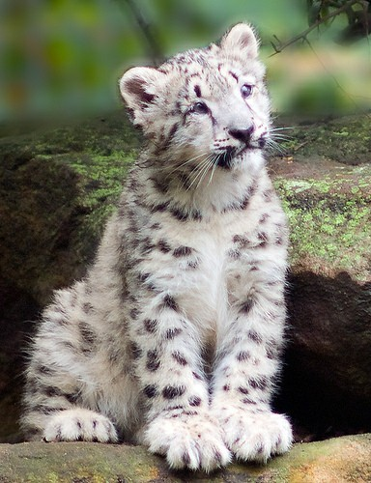
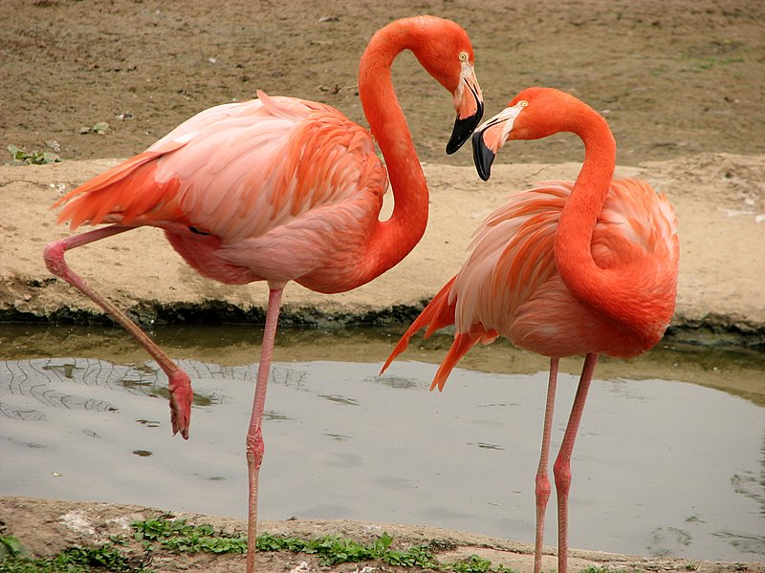
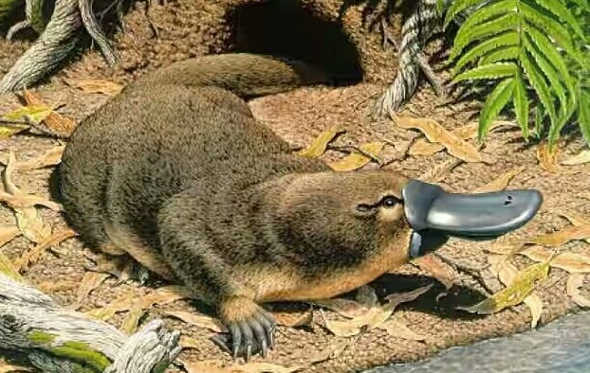
Белые страницы рассказывают о тех обитателях, численность которых
невелика и требует особого внимания
Пятнистый олень
Белый медведь
Снежный барс
Фламинго
Утконос

Slide 8
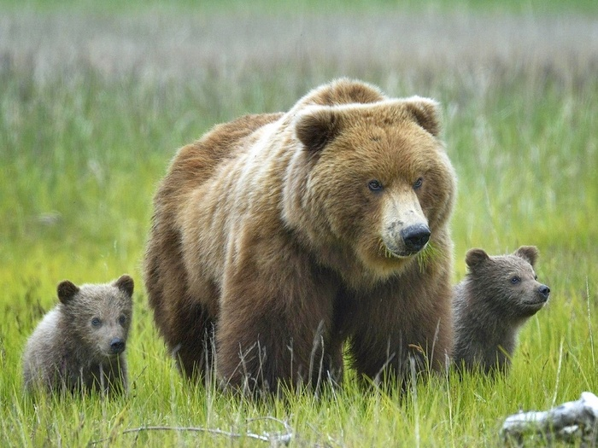
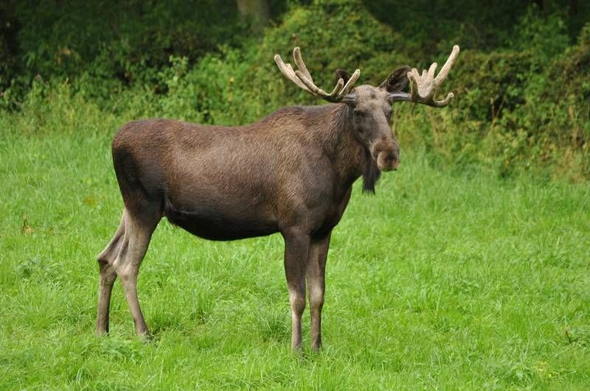
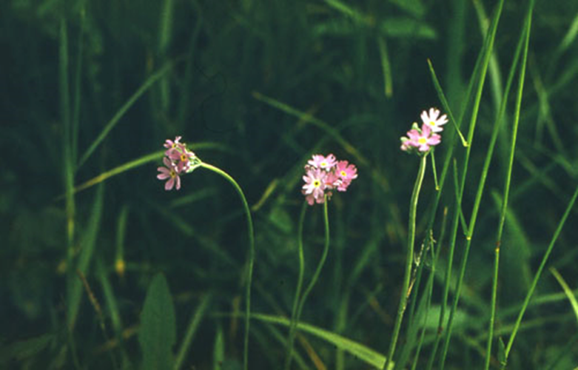
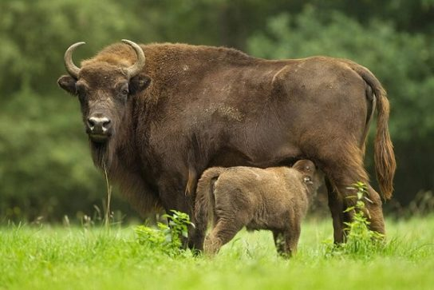
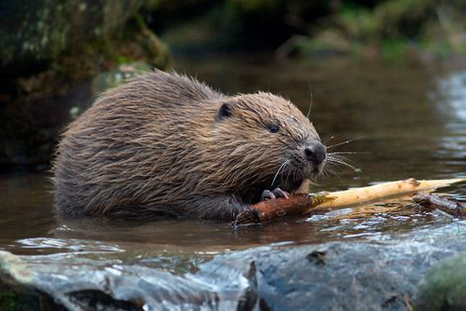
На зеленых страницах представлены растения и животные,
которые удалось спасти от вымирания
Лось
Бурый медведь
Зубр
Речной бобр
примула
длинноножковая

Slide 9
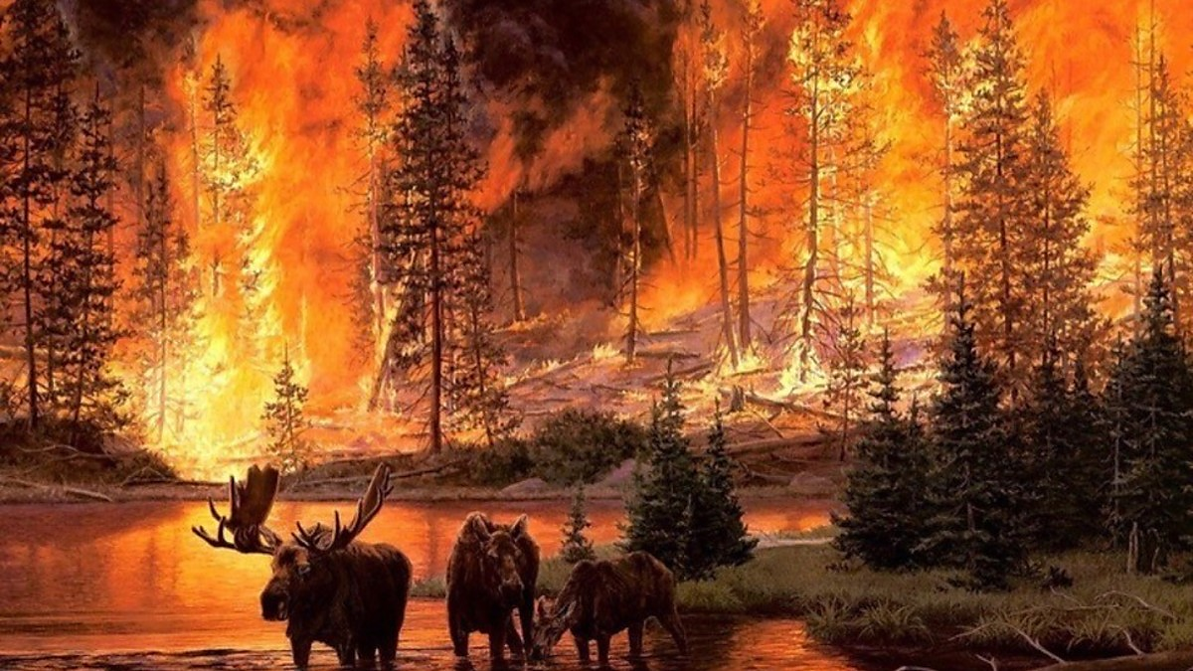
Животные, цветы и птицы Не всегда умеют защититься. Если будут уничтожены они, На планете мы останемся одни!

Slide 10
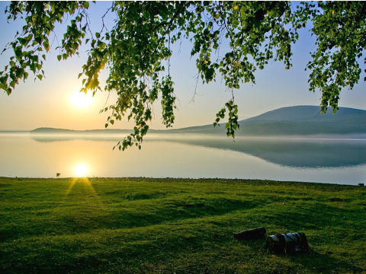
Любите родную природу – Озера, леса и поля. Ведь это же наша с тобою Навеки родная земля. На ней мы с тобою родились, Живем мы с тобою на ней! Так будем же, люди, все вместе Мы к ней относиться добрей!

